Slide 1
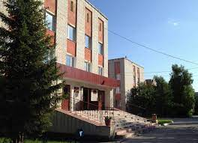
ГБУЗ «Самарская областная клиническая психиатрическая больница»
Пациентоориентированный сестринский уход
Подготовил ст.м/б приёмного покоя
А. В. Фомин

Slide 2
БОЛЬНИЦА
для
ПАЦИЕНТА
а не
ПАЦИЕНТ
для
Больницы!

Slide 3
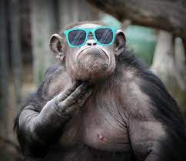
Дегуманизация

Slide 4
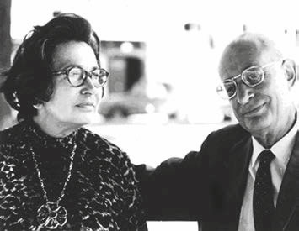
Пациентоориентированность
Энид Балинт

Slide 5
Пациентоориентированный подход к сестринскому делу
Пациетоориентированность в сестринском уходе проявляется в:
1
Уважении к личности пациента
2
Сострадании
3
Заботе

Slide 6
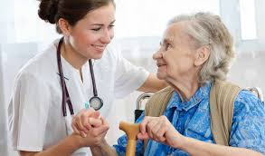
Уважение личности пациента

Slide 7
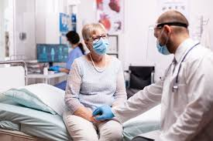
Сострадание

Slide 8
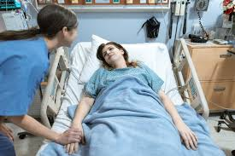
Забота о пациенте

Slide 9
Пациентоориентированность на примере делирия пожилых пациентов
Помочь сориентироваться
Уменьшить интенсивность воздействия негативных воздействий
Объяснять суть манипуляций
НЕ РАБОТАТЬ МОЛЧА!!!!!

Slide 10
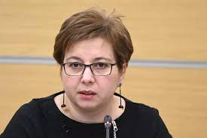
А. К. Федермессер, основатель фонда помощи хосписам «Вера»

Slide 11
Элементы пациенториентированного ухода
Вставить описание для данных, представленных на текущем слайде презентации.
1
Сострадательные прикосновения
2
Уважение телесной приватности
3
«режим информированного согласия»
4
Пациентоориентированная консультация

Slide 12
Пациенториентированная консультация
Работает на медицинский результат и помогает наладить взаимоотношения с пациентом.
1
Начало
2
Сбор информации
3
Физикальное исследование
4
Объяснение и планирование
5
Завершение

Slide 13
СПАСИБО ЗА ВНИМАНИЕ!
Notes:
Оригинальные шаблоны для презентаций бесплатно и без регистрации: https://presentation-creation.ru/powerpoint-templates.html

